Slide 1
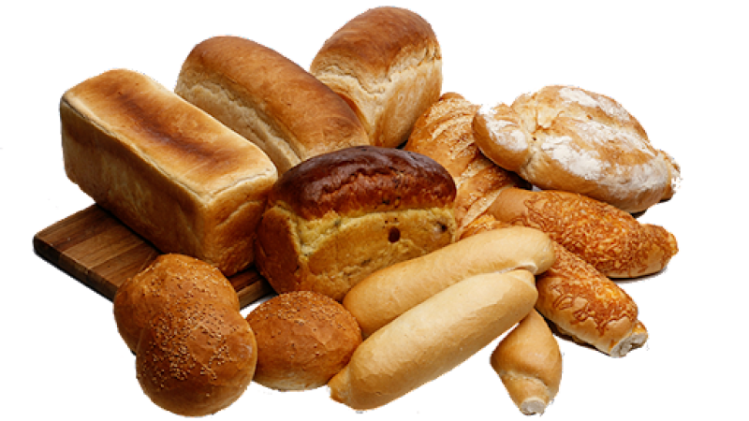
EKMEK
Dr. Öğretim Üyesi Sultan ACUN

Slide 2
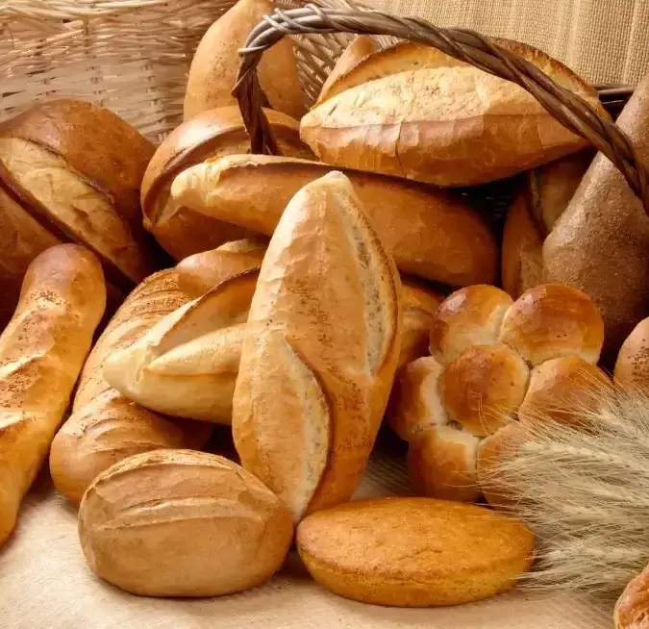
TSE 5000
Buğday ununa su, tuz, maya (Saccharomyces cerevisiae) gerektiğinde şeker, enzimler, enzim kaynağı olarak malt unu, vitalgluten ve izin verilen katkı maddeleri ilave edilir. Bu karışımın tekniğine uygun olarak yoğrulması, şekillendirilmesi, fermantasyona (mayalanma) bırakılması ve pişirilmesi ile yapılan ürüne ekmek denir.

Slide 3
Türk Gıda Kodeksi Ekmek ve Ekmek Çeşitleri Tebliği
Un: ekmek, sadece 17/2/1999 tarihli ve 23614 sayılı Resmî Gazete’de yayımlanan Türk Gıda Kodeksi Buğday Unu Tebliği’nde yer alan amacı, buğday ununun tekniğine uygun ve hijyenik şekilde üretim, depolama, taşıma ve pazarlamasını sağlamak üzere özellikleri belirlenmiş olup
Tip 650 ve daha yüksek kül içeren ekmeklik buğday unlarından olmalıdır. Buğday unlarının nem oranı maksimum %14,5 olmalıdır.
Ekmeklik buğday unları Tip 550, Tip 650, Tip 850 olarak adlandırılır.
Tip 550, Tip 650, Tip 850’nin %kül miktarları ise sırasıyla kuru maddede en çok 0.55, 0.65, 0.85 olmalıdır.
Buğday unlarında asitlik sülfirik asit cinsinden kuru maddede maksimum %0.07olmalıdır.
Buğday unlarının en az %98’i 212 mikronluk 70 no.lu elekten geçmelidir.
Özel amaçlı unlara tahıl, tahıl unları ve bakliyat unları da katılabilir.

Slide 5
Su: 17/2/2005 tarihli ve 25730 sayılı Resmî Gazete’de yayımlanan İnsani Tüketim Amaçlı Sular Hakkında Yönetmelik’te yer alan özelliklere uygun,
insani tüketim amaçlı suların teknik ve hijyenik şartlara uygunluğu ile suların kalite standartlarının sağlanmış,
kaynak suları ve içme sularının istihsali, ambalajlanması, etiketlenmesi, satışı, denetlenmesi ile ilgili usul ve esasları düzenlenmiş, insani tüketim amaçlı sular olmalıdır.
Maya:
  Pres maya: 1 gramında 25 milyar hücre
  Regüler aktif maya: 40-43C’de rehidre
  İnstant aktif kuru maya: oda sıc. 1 yıl, açıldıktan sonra 3-5 gün
  Protected aktif kuru maya: O2 ye karşı koruyucu antioksidanlar içerir

Slide 6
Şeker: 23/8/2006 tarihli ve 26268 sayılı Resmî Gazete’de yayımlanan Türk Gıda Kodeksi Şeker Tebliğde belirtilen, yarı beyaz şeker, beyaz şeker, rafine şeker, şeker çözeltisi, invert şeker çözeltisi, invert şeker şurubu, glukoz şurubu, kurutulmuş glukoz şurubu, dekstroz veya dekstroz monohidrat, dekstroz veya susuz dekstroz, fruktoz ile pudra şekerini kapsayan uygun şeker olmalıdır.
Tuz: Geleneksel hâli ile tuz ilave edilerek üretilen ürünlerin bileşimine tuz eklenmediği takdirde Tuz ilave edilmemiştir. ifadesi etikette yer alabilir.
Maya gıdası: Ca, alkali sular için, orta sert, 50-100 ppm mineral
Enzimatik katkılar: lipoksidaz, proteaz, fungal amilaz; optimum değilse sert, yapışkan, düşük hacimli ekmek

Slide 7
Oksidanlar : protein yapısını kuvvetlendirir, hamur işlenebilirlik kazanır, hacim artar, gözenek ve tekstür iyileşir/ kalsiyum iyodat/bromat/azodikarbonamid
İndirgen maddeler: hamuru zayıflatır, hızlı hamur gelişimi sağlar; L-sistein, sorbik asit, askorbik asit
Yüzey aktif maddeler: depolamada bayatlamayı geciktirir, hamur yapısını kuvvetlendirir, hamuru iyileştirir; DATEM, SSL, CSL: hamur güçlendirici/Lesitin: bayatlamayı geciktirici
Antimikrobiyal madde: kalsiyum propiyonat, sorbatlar, sodyum benzoat, metil paraben, sodyum diasetat

Slide 8
Ekmek çeşitleri: Ekmek tanımında geçen bileşenlere ilave olarak tahıl ürünlerini ve istenildiğinde çeşni maddelerini de içeren ve tekniğine uygun olarak üretilen ekmeklerdir.
Diğer ekmek çeşitleri: Bir veya birden fazla tahıl unu, tahıl ezmesi, tahıl tanesi, tahıl kırması, tahıl irmiği, soya unu, baklagil unları, kepek, bitkisel yağ, süt ve/veya süt ürünleri, bitkisel lif veya diğer çeşni maddelerinden bir veya birkaçının ilave edilmesinden sonra tekniğine uygun olarak üretilen ekmeklerdir.
Tam buğday unlu ekmek: Buğday ununa en az % 60 oranında tam buğday unu ilave edilip tekniğine uygun olarak üretilen ekmek çeşididir.
Ekşi hamur ekmekleri: Tahıl unlarına su, tuz, maya, geleneksel veya endüstriyel yöntemlerle elde edilen ekşi veya ekşi hamur ilavesiyle hazırlanan hamurun tekniğine uygun olarak yoğrulması, şekillendirilmesi, fermantasyona bırakılması ve pişirilmesi ile üretilen ekmek ve ekmek çeşitleridir

Slide 9
Tahıl: Buğday, arpa, mısır, pirinç, çavdar, darı, yulaf ve tritikaleyi ifade eder.
Karışık tahıllı ekmek: Buğday unu, tam buğday unu veya bunların karışımına, her birinden en az %5 oranında olmak üzere; mısır, arpa, yulaf, çavdar, pirinç, darı, tritikale unları, kırmaları, kırık taneleri veya ezmelerinden en az üçü ilave edilip tekniğine uygun olarak üretilen ekmek çeşididir.
Kepek: Gıda amaçlı kullanılan buğday kepeği ve diğer tahıl kepekleridir.
Kepekli ekmek: Buğday ununa en az %10 en fazla %30 oranında kepek ilave edilip tekniğine uygun olarak üretilen ekmek çeşididir.
Yulaflı ekmek: Buğday ununa en az %15 oranında yulaf unu, yulaf kırması, yulaf kırığı, yulaf ezmesi veya bunların karışımı ilave edilip tekniğine uygun olarak üretilen ekmek çeşididir.
Mısırlı ekmek: Buğday ununa en az %20 mısır unu ve/veya mısır irmiği ilave edilip tekniğine uygun olarak üretilen ekmek çeşididir.

Slide 10
Çavdarlı ekmek: Buğday ununa en az %30 oranında çavdar unu, çavdar kırması, çavdar kırığı, çavdar ezmesi veya bunların karışımı ilave edilip tekniğine uygun olarak üretilen ekmek çeşididir.
Çeşni maddesi: Sert kabuklu meyveler, kurutulmuş meyveler, yağlı tohumlar, bal, pekmez, tahin, peynir altı suyu tozu, baharat, kavrulmuş malt unu, çikolata, yumurta, patates gibi yenilebilir diğer ürünleridir.
Yabancı madde: Bu Tebliğ kapsamında yer alan ürünlerin üretiminde kullanılmasına izin verilen maddeler ile hamurun yapışmasını engellemek amacıyla kullanılan razmol, kepek ve bitkisel yağ dışında bulunmaması gereken her türlü maddedir.

Slide 11
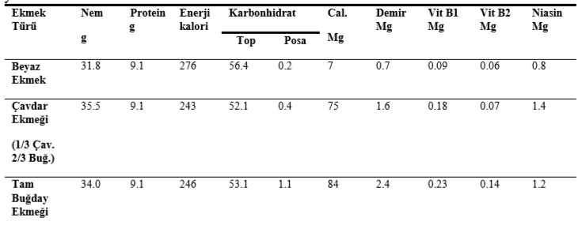
Ekmeğin besin değeri

Slide 12
Ekmek üretimi
Su aktivitesi 0.94-0.97
pH 6

Slide 13
Yoğurma
Konulduğu kabın şeklini alacak viskozitede
Verilen şekli alacak kadar plastik
Orijinal şekli alabileceği kadar canlı, esnek, elastik
Viskoelastik

Slide 14
Yoğurma
1. Karıştırma
2. Toparlanma
3. Gelişme
4. Olgunlaşma
5. Salma

Slide 15
Fermantasyon hızını etkileyen faktörler
Maya için besin kaynakları
Ortamdaki su
Hamur sıcaklığı
Hamur pHsı

Slide 16
Fermantasyon süresini etkileyen faktörler
İstenilen ürün tipi
Elle ya da makinayla işleme
İlave edilen maya
Hamur sıcaklığı
Hamur pHsı (5.4-6.0→4.7)
İlave edilen katkı miktarı

Slide 17
Hamur işleme
Kesme işlemi 20 dk da tamamlanmalı
Hamurun gazının alınması üniform kesme tartma sağlanır, tavaya üniform yerleşir, gözenek ve tekstür homojenleşir. Tavaların sıcaklığı hamur konulmadan önce 30 oC civarına getirilmeli ve yağlanmalıdır. Aşırı yağlama ekmeğin tabanının koyu olmasına yol açar.
Ara fermantasyon 2-20 dk, %75 nem, 27-29C
Son fermantasyon: yumuşama ve uzama için mutlaka fermente edilmeli, nem, oksijen ve sıcaklık kontrolü mutlaka yapılmalı
Elektrikli/Fuel oil’li fırınlarda ekmek(200-500g); -230-260 oC’lerde 20-30 dk süre ile
Odunlu fırınlarda ; -170-200 oC’de 30-45 dk’da pişer.

Slide 18
Pişirme
Fırın sıçraması!!!
Ekmek aromasının oluşumu/ Karamelizasyon, Maillard reaksiyonu
Katlı ekmek fırınları-ısı kaybı az
Tünel fırınlar
Kara fırın: 250-300C ye ısıtılıp 5-10 dak beklenir ve 2 saat pişirme
Çavdar ekmeği gibi ekmekler için de ilk 10 dk. boyunca buhar püskürtmek gerekmektedir.

Slide 19
Pişirme kaybı

Slide 20
Pişirme hataları
Çok Düşük Fırın Sıcaklığı
  Düşük sıcaklıkta pişirilen ekmeklerin bıçak açma yerleri çatlak, kabukları da açık ve soluk renkli olur. Bu ekmekler düşük sıcaklıkta uzun süre pişeceğinden, pişirme işleminden kısa bir süre sonra sertleşerek yumuşaklıklarını kaybederler. Yetersiz fırın sıcaklığında ise açık renkli, kaba gözenekli ekmekler meydana gelir.
Pişirme Sırasında Fırına Çok Aşırı Buhar Verilmesi
  Ekmeğin fırın içerisinde istenilen büyümeyi yapabilmesi için fırına buhar verilmesi gereklidir. Ancak buhar miktarı çok aşırı olursa ekmekler bıçak açmaz. Bu tür ekmeklerin kabuk rengi aşırı parlak ve açık sarı olur. Kabuktaki sertlik diğer bir göstergedir.
Pişirme Sırasında Fırına Eksik Buhar Verilmesi
  Pişirme sırasında buharın yetersizliği ekmeklerin yeteri kadar gelişememesine neden olur ve bıçak açma sırasında çatlamalar meydana gelir. Ekmek kabuğunun rengi mat ve gösterişsiz bir hal alır.

Slide 21
Soğutma ve ambalajlama
Pişme işleminden sonra pişmiş olan ekmek fırından taş üzerinden ya da tava içinden çıkarılarak, altından da hava almasını sağlayacak bir ızgara üzerinde pamuklu beze sarılmak suretiyle dinlenmeye ve soğumaya bırakılır. Soğutma işlemi ortamın sıcaklığına da bağlı olarak ortalama 1 saat kadar sürer.
Hızlı soğuması amacıyla fırından yeni çıkmış ekmeğin soğuk bir ortama konması veya hava akımında bırakılması uygun değildir çünkü bu durumda kabuk çatlayıp yarılabilir.

Slide 22
Ekmeğin raf ömrü
Ekmek taze olarak tüketilen ve raf ömrü kısa olan bir üründür. Normal şartlar içinde ideal tüketim fırından çıktıktan 2 saat sonrası ile 8 saat süre arasındadır. Paketlenmemiş ve katkı maddesi içermeyen ekmeğin raf ömrü birkaç saattir. Bayatlama ekmeğin kabul edilebilirliğini azaltan ve raf ömrünü birinci derecede kısıtlayan etmendir. Bakteri ve küf gelişimi raf ömrünü etkiler. Antimikrobiyal katkı maddeleri kullanımı ile bayatlamayı geciktirmek ve raf ömrünü uzatmak mümkündür.
Karbondioksit gazının kullanıldığı modifiye atmosferde paketleme uygulamalarıyla da ekmeğin raf ömrü uzatılabilmektedir.
Paketlenmemiş ve katkısız ekmeğin raf ömrü kısadır. Yumuşak içli, ince ve çıtır kabuklu ekmek için raf ömrü birkaç saat, ambalajlanmış beyaz ekmek için markette ve evlerde birkaç gündür. Ekmek içerdiği nişastanın yapısındaki değişimlerden dolayı hızla bayatlar. Bayatlama ekmeğin raf ömrünü kısıtlayan ana reaksiyondur. Ekmeğin nem alışverişi bayatlamayı hızlandırır. Su aktivitesinin yüksek olması nedeniyle küf gelişimine uygundur.

Slide 24
Ekmeğin Bayatlaması
Ekmek Kabuğunun Bayatlaması
Taze ekmeğin kabuğunda yaklaşık %2-5 su, iç kısmında da %44-45 su vardır. Ekmeğin beklemesi sırasında iç kısımdaki su kabuğa transfer olur. 3-4 gün sonra kabuktaki su oranı %25’ler civarına çıkarken ekmek içinde de aynı oranda bir kayıp olur. Bu arada aroma maddeleri azalır.
Ekmek İçinin Bayatlaması
Üretimden bir süre sonra gerek kabuktan gerekse ekmek içinden aroma maddeleri kaybolmaya başlar. 2-3 gün sonra asitlik artar, olgun maya kokusu ekmek içine hakim olur. Bu arada ekmek içi sertleşir. Ekmek içinin sertleşmesi nişastanın RETROGRADASYONU denilen olaya bağlanmaktadır.
Ekmeğin bayatlamasını geciktirmek amacıyla %0,25-0,5 civarında Yüzey Aktif Madde (YAM) kullanılabilir

Slide 25
Ekmekte tat ve aromayı etkileyen faktörler
Buğdayın doğal özellikleri
Unun kalitatif özellikleri: fermantasyon toleransı yüksek ise aroması üstün
Un randımanı
Katkı maddeleri
Fermantasyon koşulları
Ekmek yapma yöntemleri
Ekmeğin kabuk oranı
Ekmek büyüklüğü
Ambalajlama
Bayatlama
Fırın yakıt maddesi
İşçilik

Slide 26
Ekmek hataları
Kalitesiz hammadde, bileşenlerin uygun oranda olmaması, teknolojinin gerektiği gibi uygulanmaması sonucu ortaya çıkar
Ekmek fermente bir ürün olması sebebiyle fermantasyonda yeterli CO2 oluşmaması ya da gazın tutulaması hataya sebebiyet verir

Slide 27
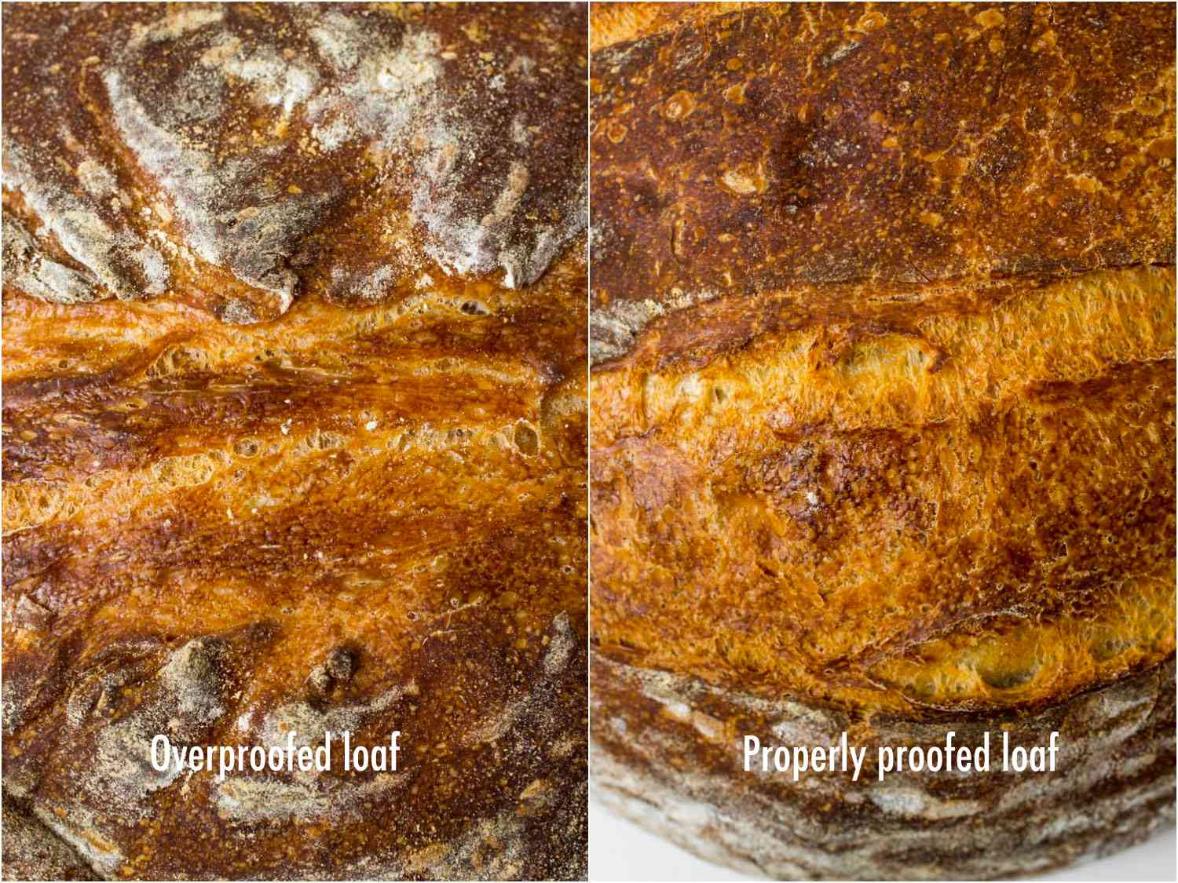
Hamurun yetersiz gaz oluşturma gücü
Prosesten kaynaklanan
  Zayıf veya yetersiz maya
  Yetersiz fermantasyon
  Soğuk-sıcak fermantasyon
  Katı hamur
  Aşırı ozmotik basınç
Hammaddeden kaynaklanan
  Amilaz aktivitesi yetersiz
  Zedelenmiş nişasta-şeker miktarı az

Slide 28
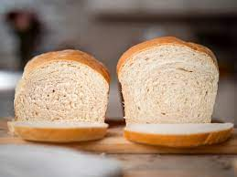
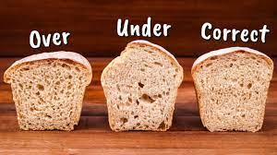
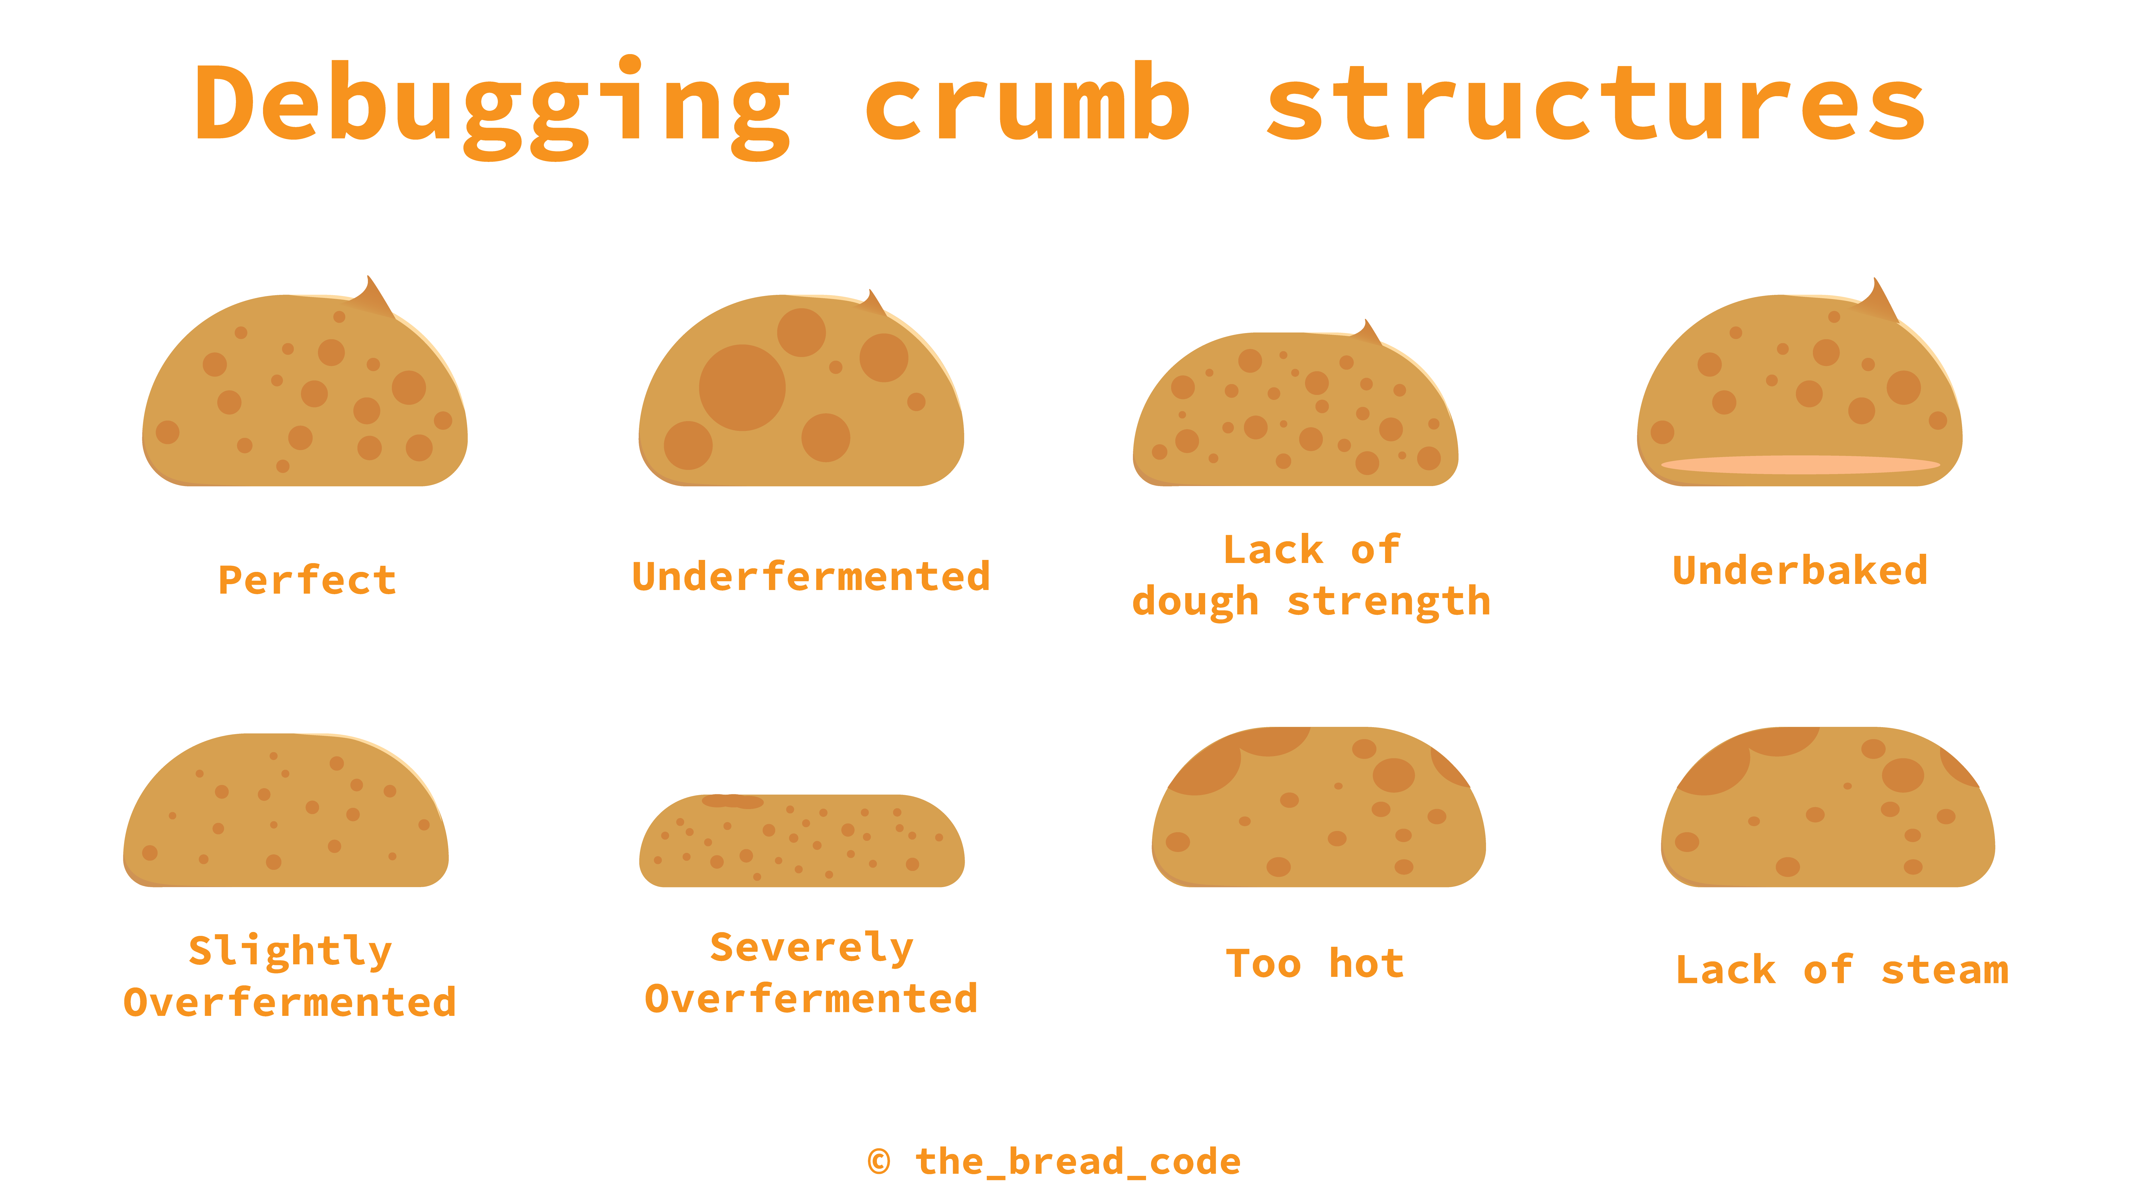
Hamurun gaz tutma kapasitesi yetersiz
Hammaddeden kaynaklanan
  Zayıf un
  Yeni veya yaşlı un
  Süne zararlı un
Prosesten kaynaklanan
  Hatalı yoğurma
  Hatalı fermantasyon

Slide 29
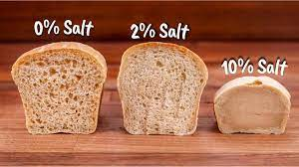
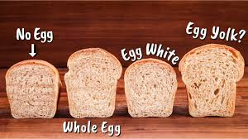
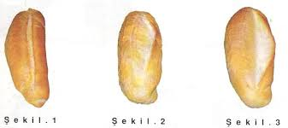
Diğer hata ve yetersizlikler
Hatalı şekil verme
Hatalı pişirme
Tat-aroma bozuklukları
  Bayat bozuk ingrediyentler
  Yetersiz tuz-yanlış katkı
  Kirli bakımsız alet ve ortam

Slide 30
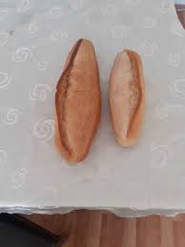
Ekmeğin dış görünüşündeki hatalar
Hacimdeki hatalar- düşük hacim
Zayıf un kullanımı
Yetersiz maya kullanımı
Aşırı alfa amilaz aktivitesi
Yoğurmanın aşırı/az yapılması
Fermantasyonun aşırı/az yapılması
Hamur ve fermantasyon kabininin sıcaklık ve neminin düşük olması
Hacimdeki hatalar- yüksek hacim
yetersiz tuz kullanımı
Bazı katkılar
Uzun fermantasyon
Yaşlı hamur
Fırın sıcaklığının düşük olması

Slide 31
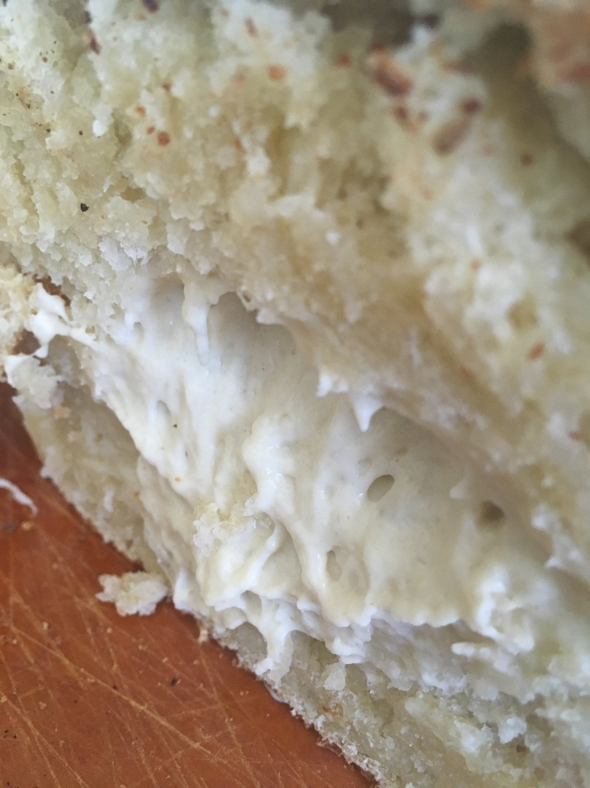
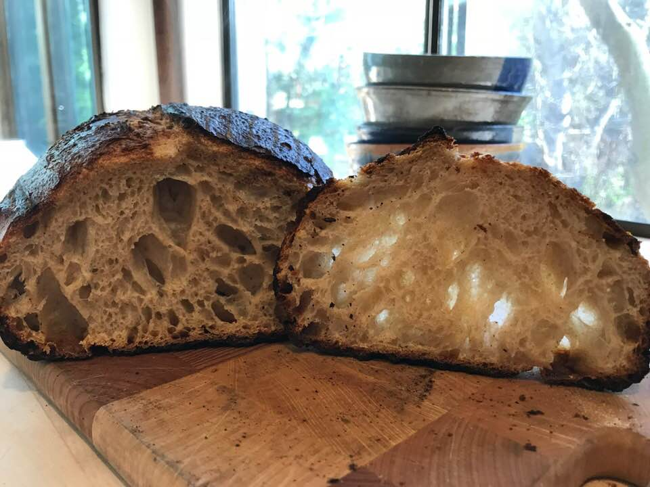
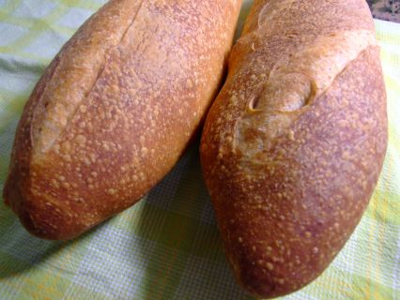
Kabuktaki hatalar: homojen sarı-kahve renkte olmalı
Koyu renk
Pişirme süresi ve sıcaklığının yüksek olması
Genç hamur
Fazla şeker katkısı
Soluk renk
Alfa amilaz aktivitesi düşük
Fırının fazla yüklenmesi
Hamurun fermantasyonda kabuk bağlaması
Kabarcıklı kabuk
Fırına aşırı buhar verilmesi
Fermantasyonun uzun ve aşırı nemli ortamda yapılması

Slide 32
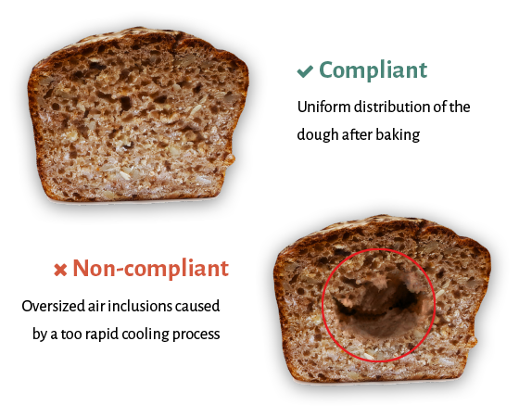
Şekil ve simetri hataları
Genç hamur kullanımı ekmek üzerinin düzleşmesi ve çökmesine neden olur
Kalın kabuk
Son fermantasyon sıcaklığının yüksek neminin düşük olması
Undaki diastatik aktivite ve şekerin az olması
Fırın sıcaklığının düşük olması
Pişirme süresinin az olması
Şekil vermeden tavaya koyma
Aşırı olgun hamur
Kısa fermantasyon
Yüksek fırın sıcaklığı

Slide 33
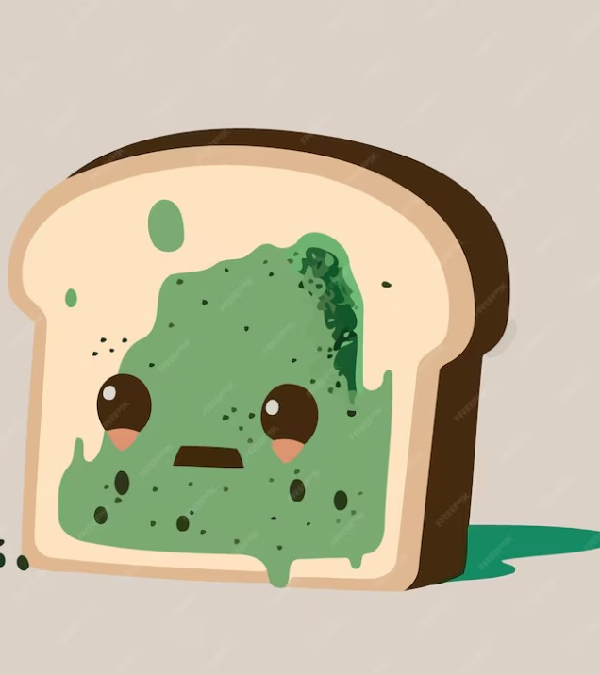
Ekmekte Görülen Bozulmalar
Küflenme
Rope (Lif hastalığı)
Kanayan ekmek
Tebeşir hastalığı

Slide 34
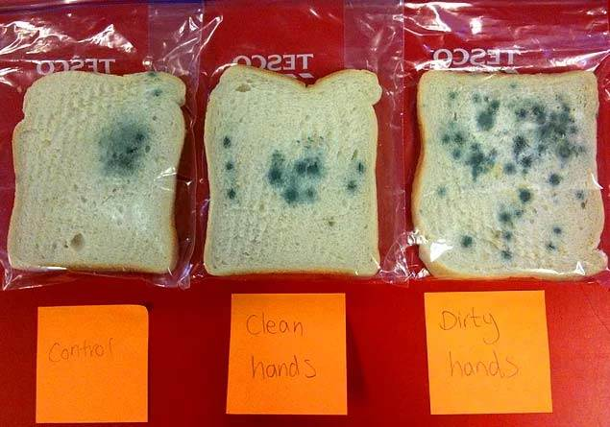
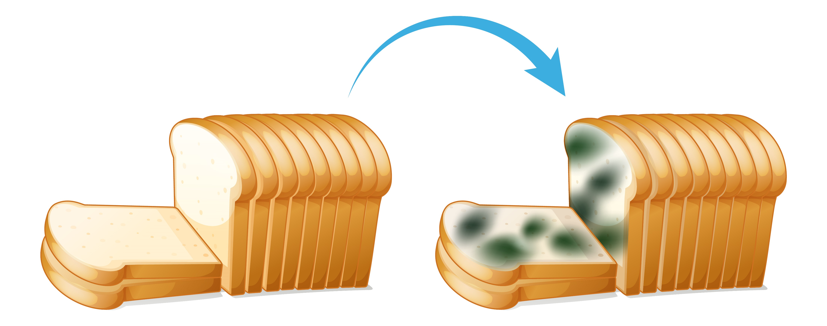
Küflenme

Slide 35
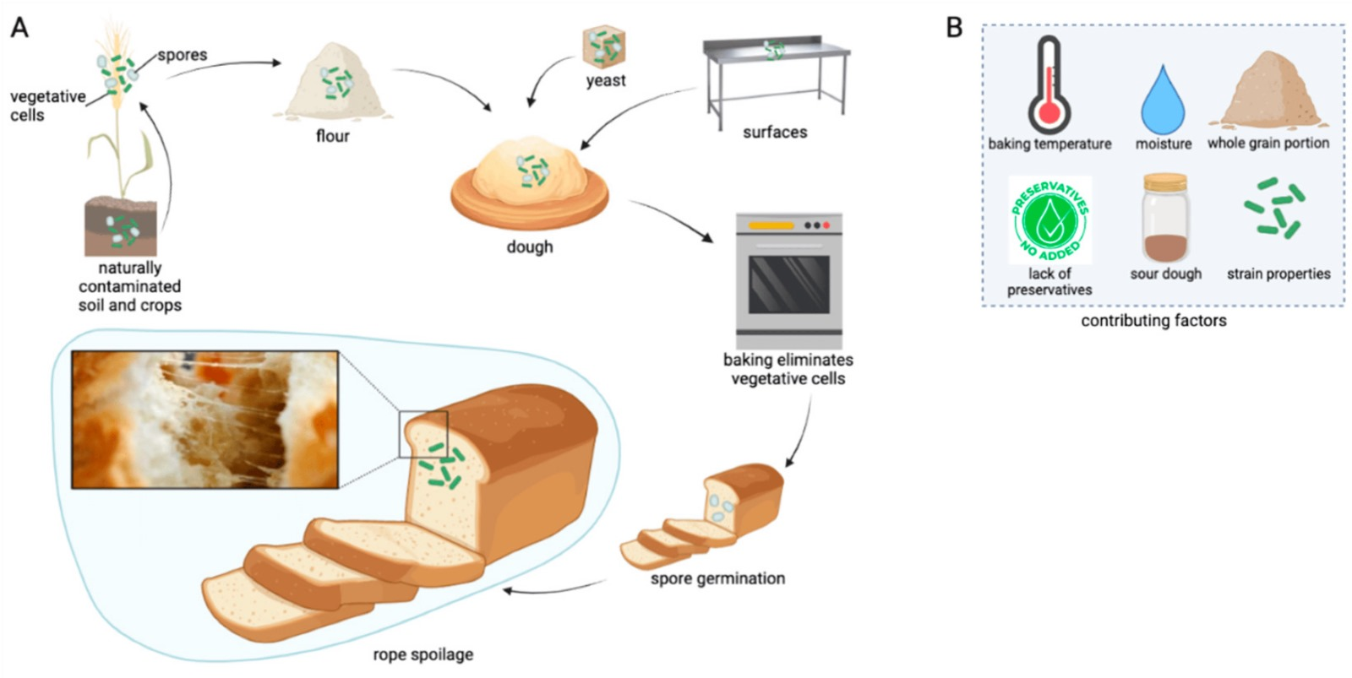
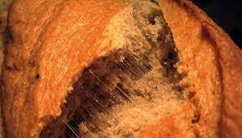
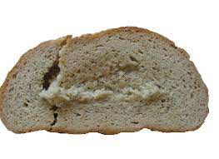
Rope hastalığı ekmek içi pH 5.2 den az olmalı

Slide 36
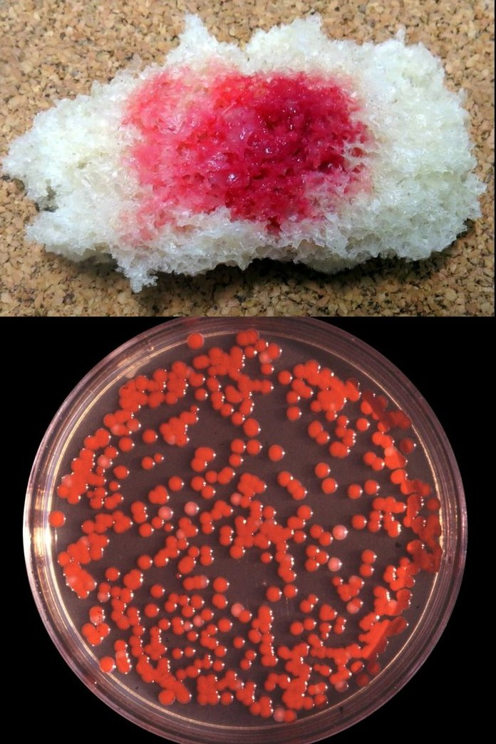
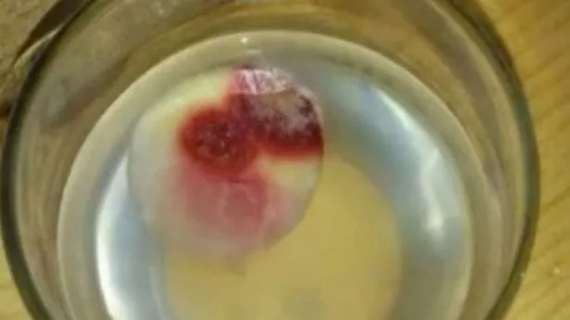
Kanayan ekmek hastalığı

Slide 37
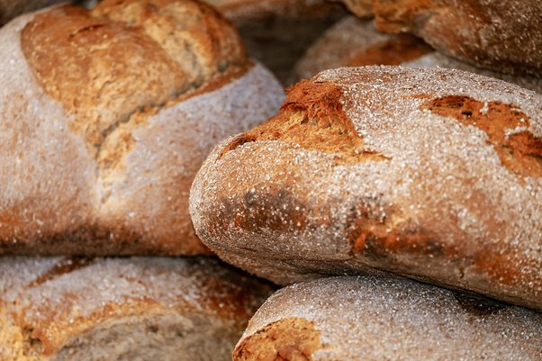
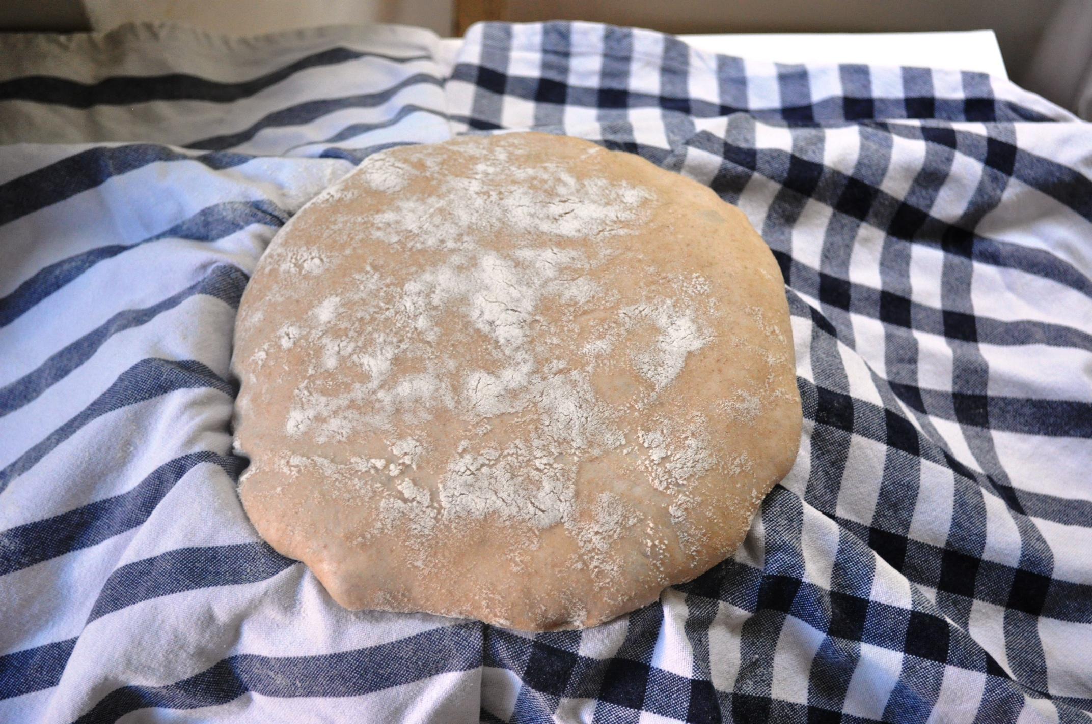
Tebeşir hastalığı

Slide 38
EKMEKLERİN KORUNMASI ve AMBALAJLANMASI
Hijyenik gıda üretebilmek için kontaminasyonları mümkün olduğu kadar önlemek gerekmektedir. Gerek ekmeklerde bozulmaya gerekse insanlarda gıda zehirlenmelerine neden olan mikroorganizmalardan korunulabilmesi için şu hususlara dikkat etmekte fayda vardır:
- Ekmek yapımında kullanılacak hammaddelerin titizlikle seçilmesi, renk, koku ve görünümünde değişiklik bulunanların kullanılmaması, gerekirse zaman zaman analiz ettirilmesi,
- Mayalamada ekşi hamur kullanılacaksa, usulüne uygun olarak muhafaza edilmesi,
- Un çuvallarının boşaltma öncesi fırça vs. ile temizlenmesi,
- Hamura mikroorganizma faaliyetlerini önleyici maddeler ilave edilmesi,
- Üretim sahasının hava cereyanına maruz bırakılmaması, gerekirse havanın filtre edilmesi,
- Personelin düzenli olarak sağlık kontrolünden geçirilmesi, hastalıklı kişilerin çalışmasına izin verilmemesi,
- Personel hijyenine gerekli özenin gösterilmesi, eldiven, başlık, önlük kullanılmasının teşvik edilmesi,
- Her üretimden sonra hamur yapım ekipmanlarının ve zeminin usulüne uygun olarak temizlenmesi,kirli kalmasına izin verilmemesi,

Slide 39
- Temizlik işlemlerinin üretim sırasında yapılmaması,
- Pasa bezi kullanan fırınlarda sürekli temiz pasa bezi bulundurulması ve belirli periyotta değiştirilmesi
- Bütün fırın ünitelerinin fayans veya mermerle kaplı olması,
- Un ve diğer hamur bileşenlerinin uygun ortamda saklanması,
- Un çuvallarının tahta ızgaralar üzerinde istiflenmesi, duvarla un istiflerinin arasında 50 cm'lik, un istiflerinin kendi aralarında 30-35 cm'lik mesafenin korunması, un istiflerinin 7 çuvaldan fazla olmaması,
- Tuvalet gibi kısımların üretim alanından uzakta tutulması ve izole edilmesi. Hanı ve mamul madde konulan bölümlerle doğrudan doğruya irtibatlı olmayan, un deposu ve hamurhaneden uzak bir yerde yapılması,
- Aynı şekilde yemekhane, yatakhane, dinlenme ve soyunma odaları diğer bölümlerden duvarla ayrılmış olmalı,
- Sinek, böcek ve kemirici gibi canlılarla mücadele edilmesi,
- Ekmeklerin fırından çıkarıldıktan sonra soğutulması ve üst üste yığılmaması,
- Soğutmanın ekmeklerin buharını atacak gözenekleri olan raflarda yapılması,
- Soğutulan ekmeklerin paketlenmesi Ekmeklerin paketlenmesinde dayanma ömrünün artırılması ve hijyenik koşulların sağlanabilmesi için, vakumlu ambalajlamanın son yıllarda giderek arttığı görülmektedir.

